Slide 1
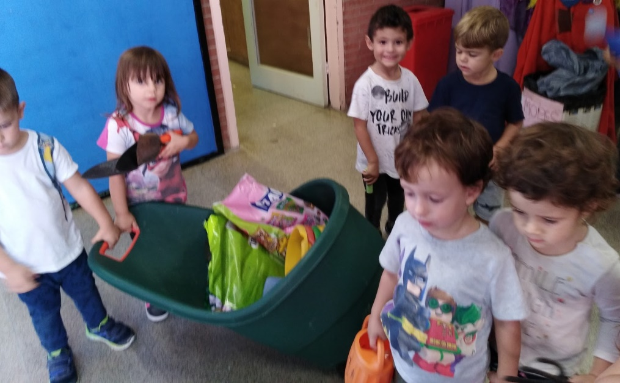
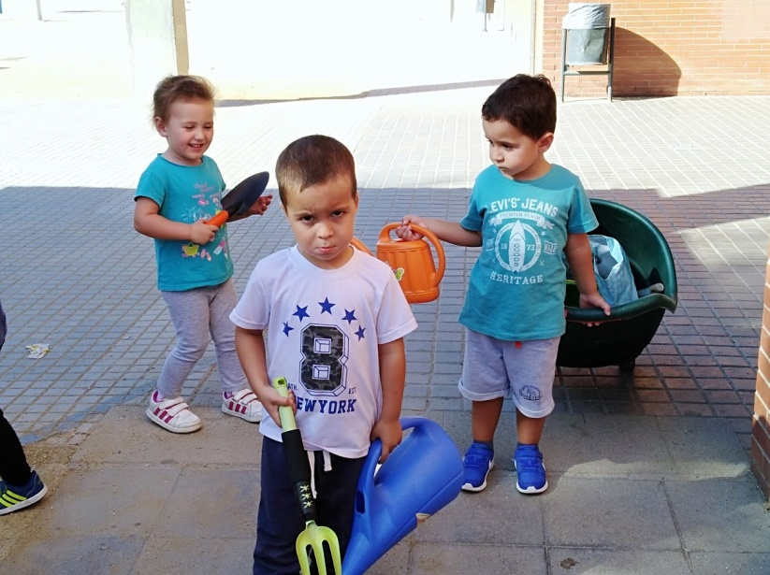
ANEM A L’HORT
AQUEST CURS ELS NENS I NENES DE P-3 S’HAN INCORPORAT A LA TASCA DE CUIDAR L´HORT.
PREPARAR LA TERRA, PLANTAR ,REGAR, RECOLLIR FULLES SEQUES, SON LES PRINCIPALS ACTIVITATS QUE REALITZARAN QUINZENALMENT EN LA SEVA VISITA A L’HORT. COM PODEU VEURE EN AQUESTES FOTOS HO FAN MOLT BE I GAUDEIXEN DEL CONTACTE AMB LA NATURA.

Slide 2
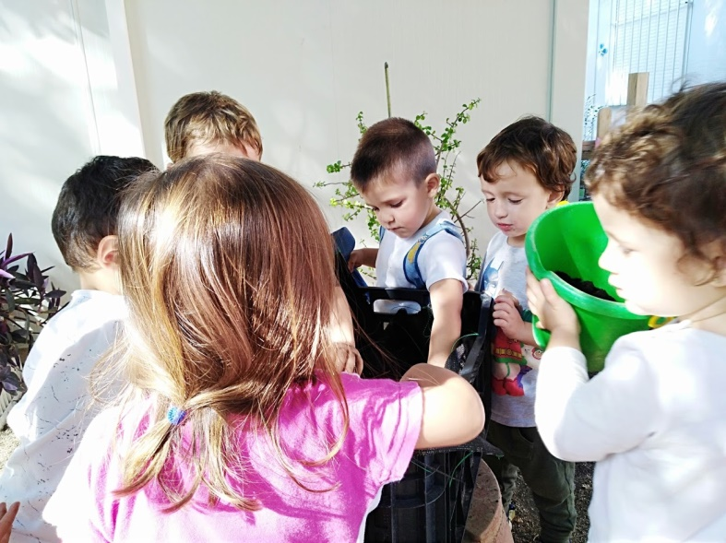
PREPAREM LA TERRA
PERQUÈ PUGUIN MANIPULAR BE LA TERRA I PREPARAR-LA PER PLANTAR, HEM FET UN PETIT HORT EN UNA CAIXA DE FRUITA.
AIXI ESTA TOT AL SEU ABAST.

Slide 3
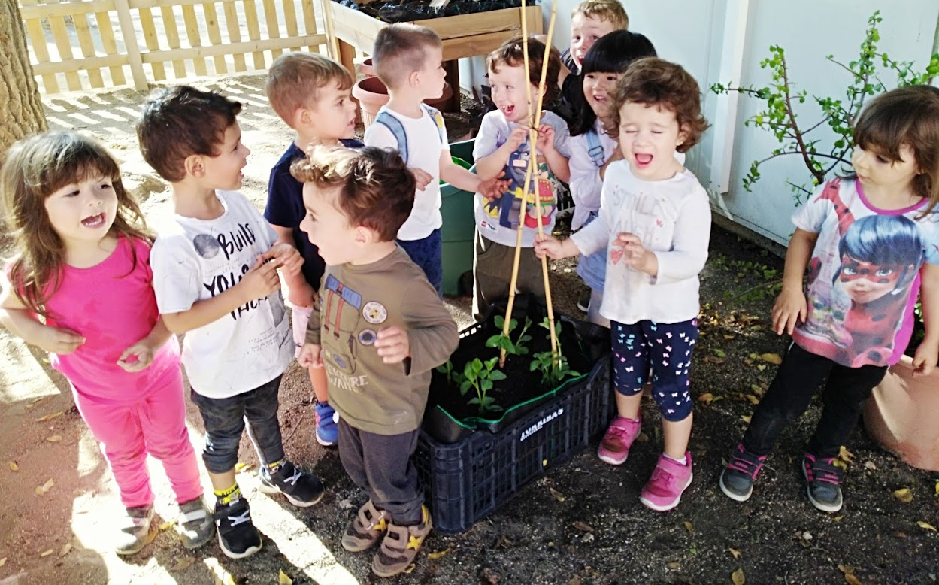
AVUI PLANTEM
FAVES

Slide 4
I ARA A REGAR
ANAR A BUSCAR AIGUA I REGAR ES UNA DE LES FEINES QUE ELS HI AGRADA MÉS.
PRIMER PERÒ HAN D’APENDRE A ESPERAR I A COMPARTIR LA REGADORA.

Slide 5
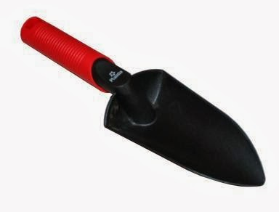
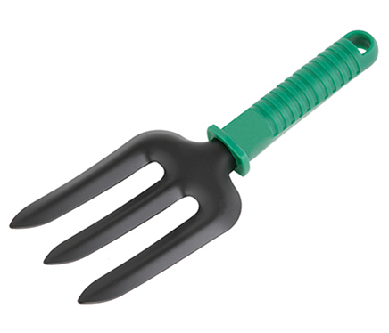
EINES QUE FEM SERVIR
REGADORA
FORQUETA
PALA

Slide 6
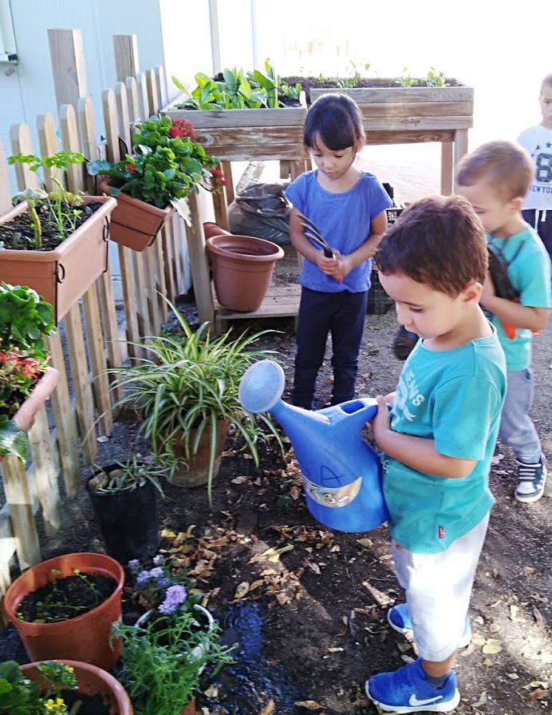
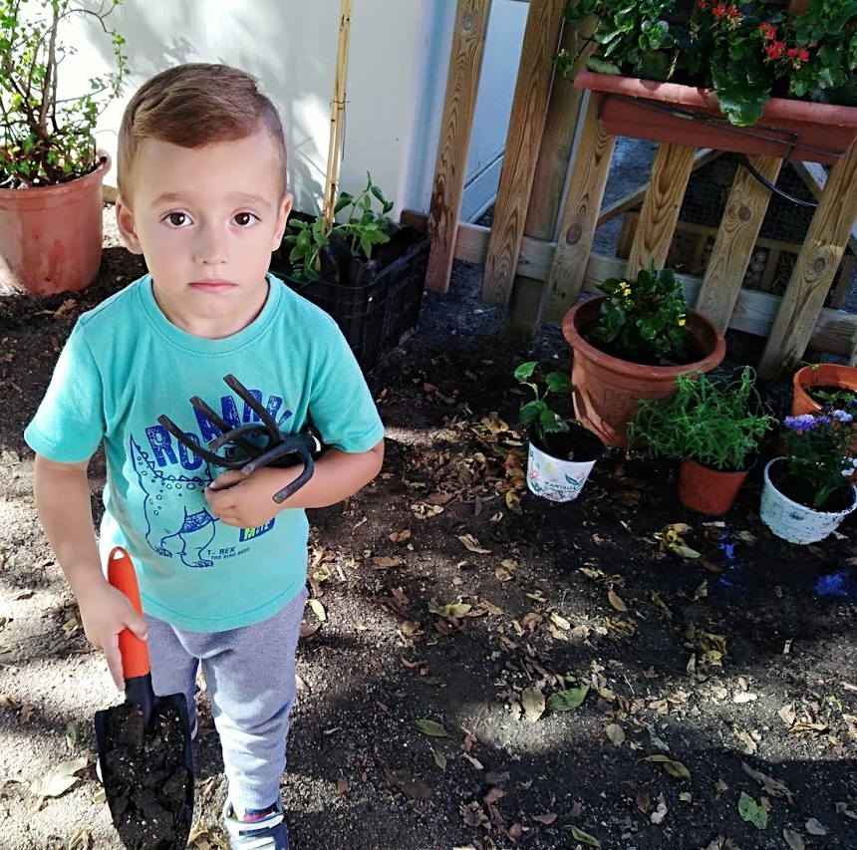
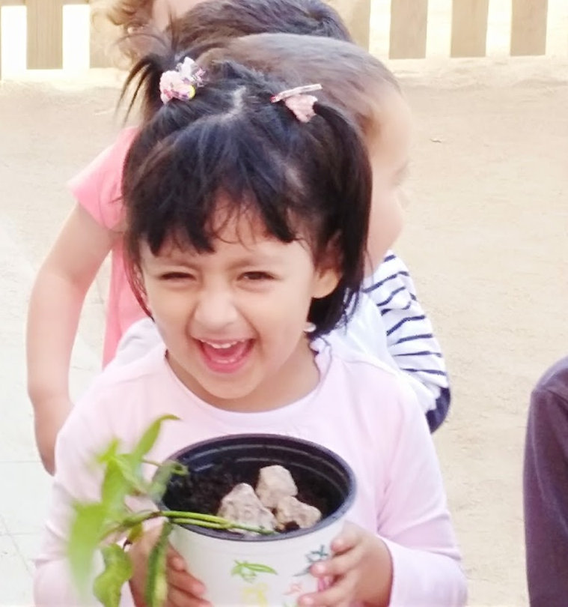
DESPRÈS DE PLANTAR I REGAR , HEM PREPARAT UNA PLANTA PER LA CLASSE.

Slide 7
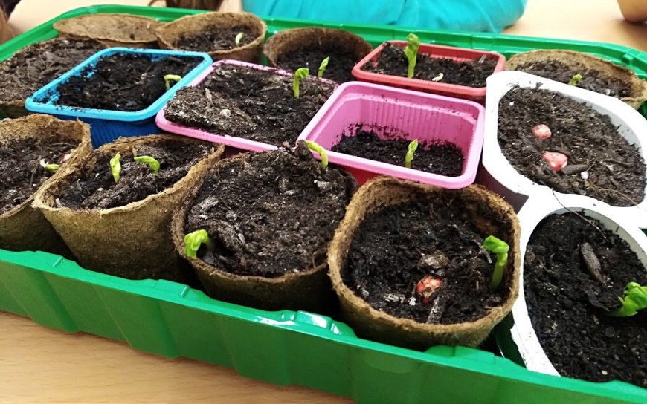
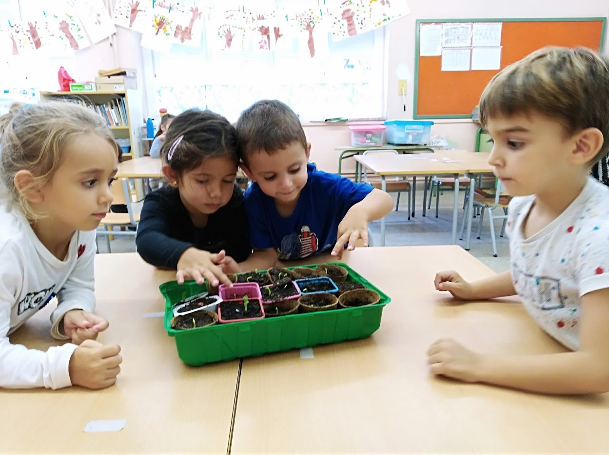
(P4 I P5) AL RACO DE L’HORT FEM PLANTER DE PÈSOLS

Slide 8
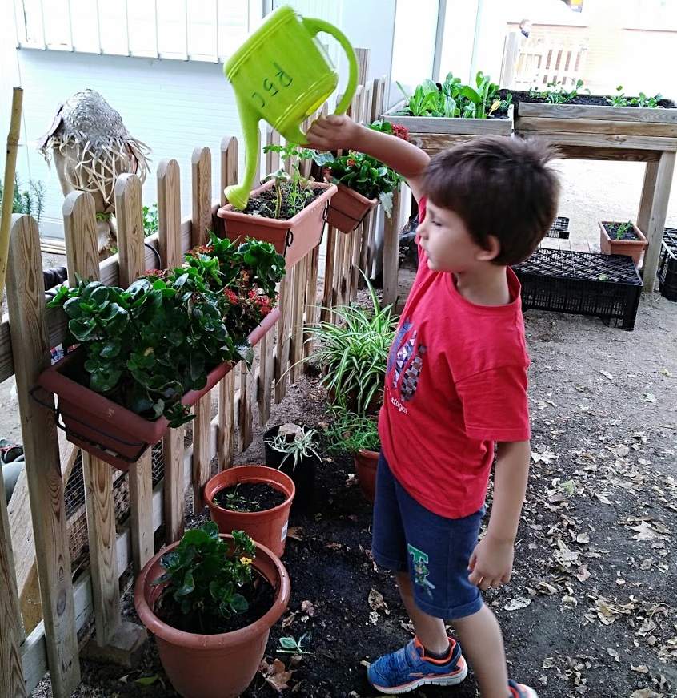
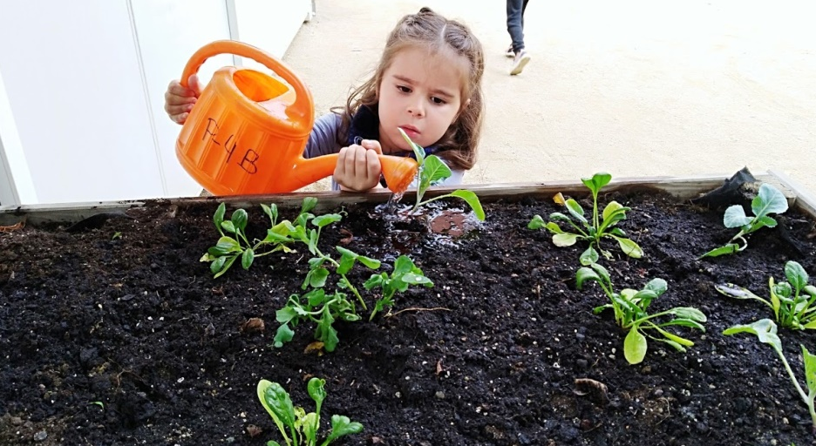
TAMBÉ REGUEM LES PLANTES I VERDURES PERQUÈ CREIXIN

